Slide 1
오빠 RC카 뽑았다
Sullivan Project : Make your own RC car
2D : DSM & DIMIGO

Slide 2
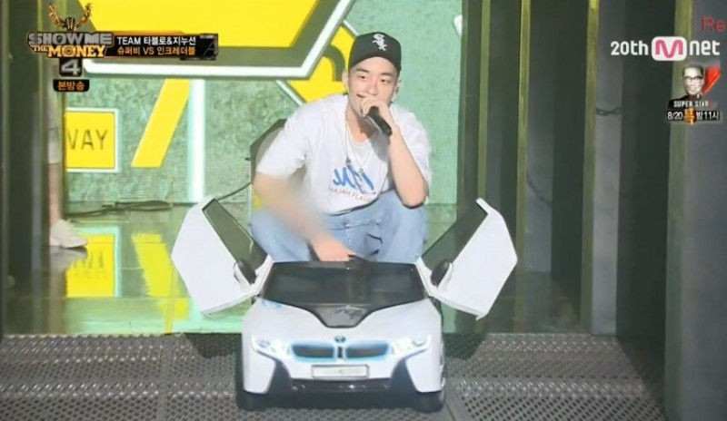
Make
Own
RC car
뛰 뛰 뛰뛰뛰 뛰

Slide 3
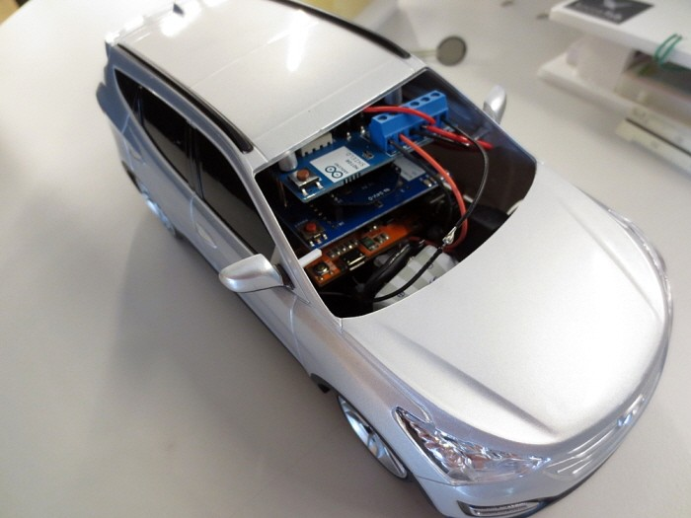
Abstract

Slide 4
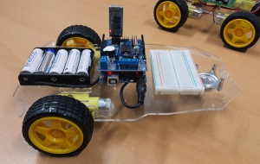
Abstract

Slide 5
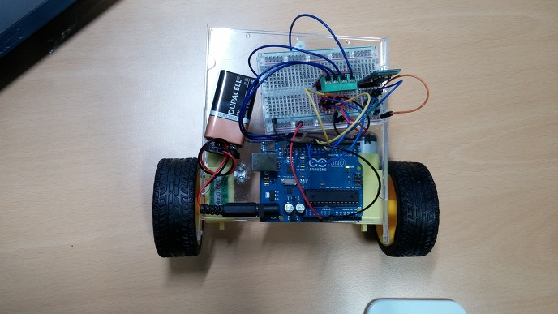
Abstract

Slide 6
Project Goal
RC 카 프로젝트에 필요한 아두이노 지식을 습득
프로그래밍이 무엇인지 알고, 어떻게 활용하는지 경험
각종 센서와 모듈의 기능과 사용법을 습득한다.
기본적인 회로의 구성방법을 습득한다.

Slide 7
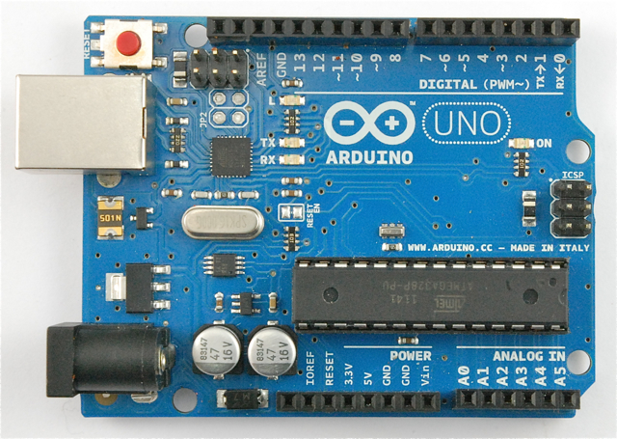
Class 1
아두이노 맛보기
프로그래밍의 개념과 이유 설명
아두이노의 구조, 브레드보드, LED, 저항 설명
setup(), loop() 함수 설명
pinMode(), digitalWrite() 함수 설명
Goal of Class : 하나의 LED를 ON/OFF하고 모터를 정 / 역회전해본다.

Slide 8

Class 2
프로그래밍의 개념과 방법
변수, 배열, if문 설명
기본적인 변수 산술 연산
시리얼 모니터 사용
Goal of Class : 1에서 100까지 짝수만 더하는 프로그램을 작성한다.

Slide 9
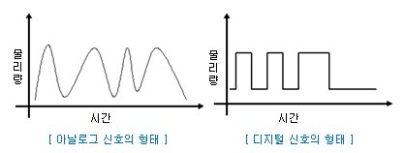
Class 3
아날로그와 디지털 신호의 차이
푸시 버튼의 구조 이해
CDS(조도 센서) 이해
Goal of Class : 푸시 버튼으로 LED를 제어하고 CDS로 LED의 밝기를 조절해본다.

Slide 10
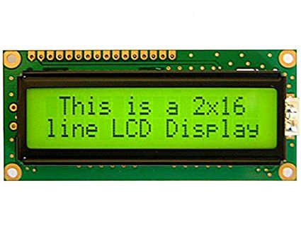
Class 4
온습도 센서 설명과 이해
LCD의 사용법 설명과 이해
온습도 센서를 활용한 작은 프로젝트 진행
LCD 라이브러리를 활용한 작은 프로젝트 진행
Goal of Class : CDS와 온습도 센서 값을 LCD로 출력해본다.

Slide 11
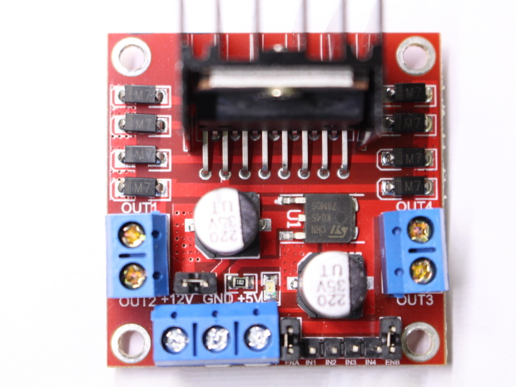
Class 5
모터 드라이버에 대해 설명하고, 활용법을 학습
PWM 개념 설명 및 활용
Goal of Class : 모터를 모터 드라이버로 제어하고, PWM 신호로 모터 가감속을 해본다.

Slide 12
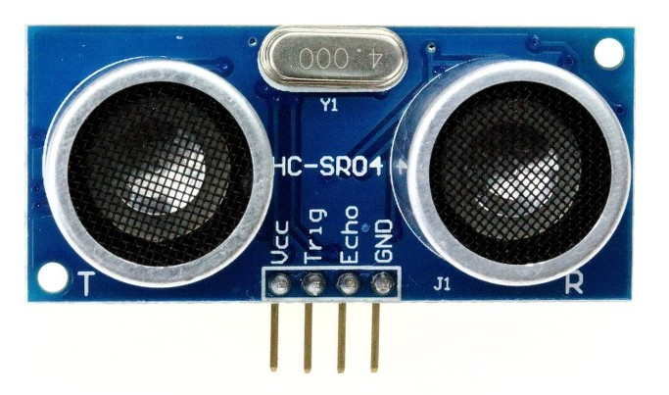
Class 6
초음파 센서를 이해하고, 이용법을 익힌다.
벽과의 거리를 측정해본다.
부저를 이해하고, 이용법을 익힌다.
Goal of Class : 초음파 센서를 활용하여 자신만의 프로젝트를 진행한다.

Slide 13
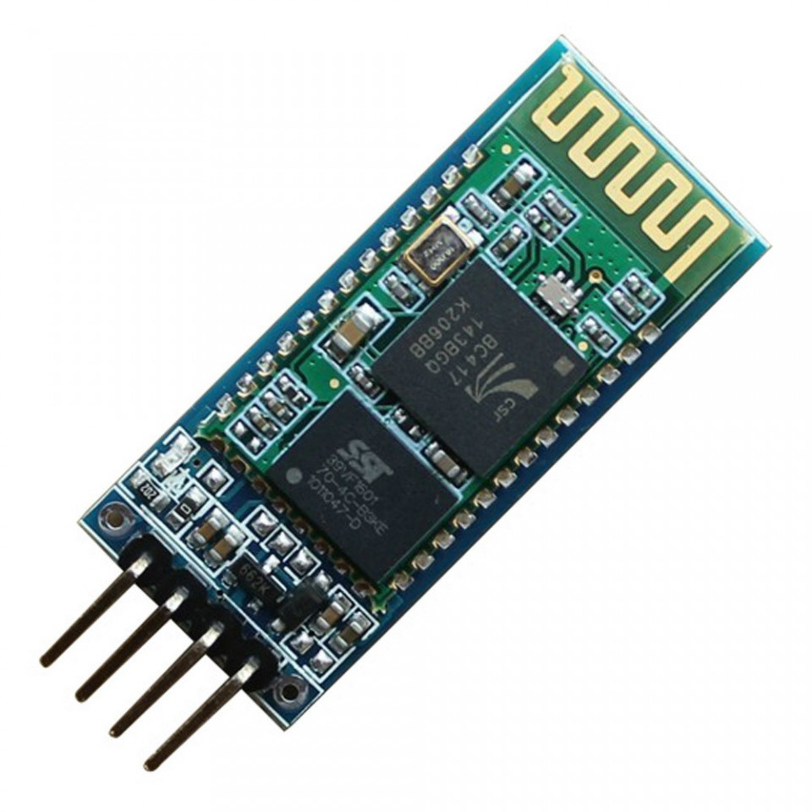
Class 7
블루투스 모듈을 이해하고, 활용법을 익힌다.
2. 설리번들이 제작한 안드로이드 블루투스 제어 앱을 배포한다.
3. 기본적인 블루투스 통신을 해봄
Goal of Class : 미리 제작 해놓은 안드로이드 앱을 통해
아두이노와 블루투스 통신하여 회로를 제어해본다.

Slide 14
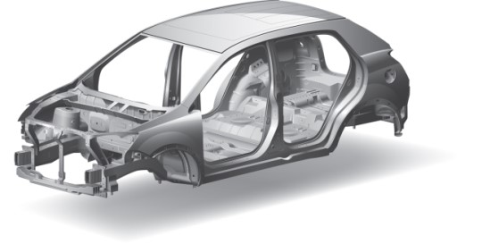
Class 8
하드보드지를 통해 자신만의 자동차 프레임 제작하기
프레임에 모터를 달아, 자동차 이동시켜보기
Goal of Class : 자신만의 자동차 프레임을 통해 자동차를 이동시켜본다.

Slide 15
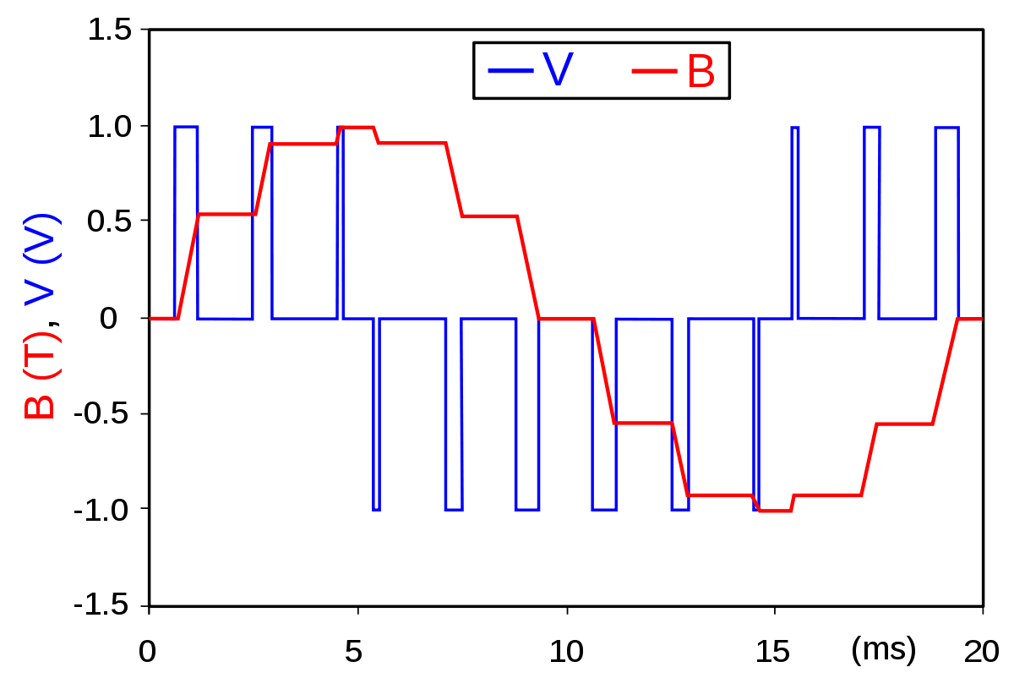
Class 9
PWM 신호 값으로 현재 자동차의 속도 알아내기
CDS를 활용하여 자동차 이동 중 어두운 곳 판별하기
Goal of Class : LCD로 현재 속도를 출력하고 어두운 곳 진입시 헤드라이트(LED)를 밝혀본다.

Slide 16
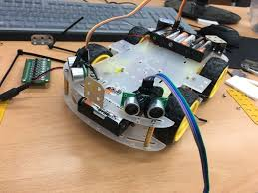
Class 10
초음파 센서로 카와 벽과의 거리 측정
거리에 따른 모터 속도 제어
RC카 제작 완성
Goal of Class : 최종적으로 자신만의 RC 카를 완성한다.

